Slide 1
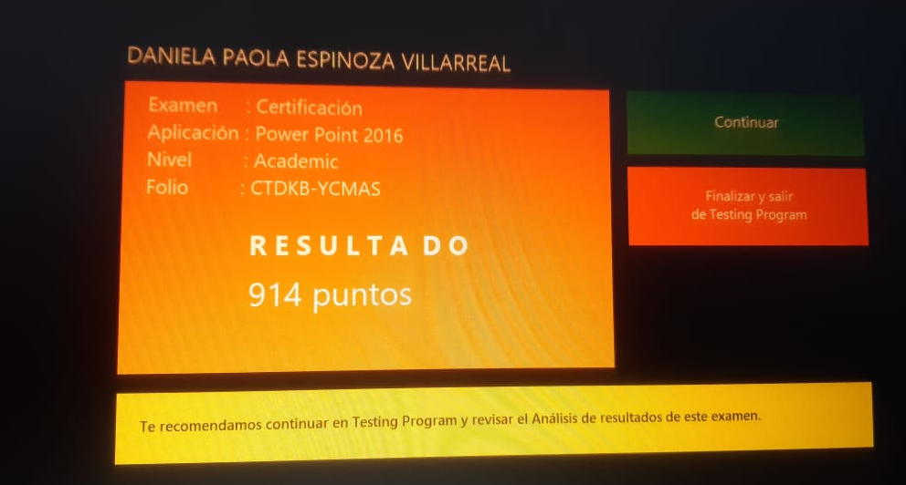
Evidencias de Resultados de Certificación de Power Point

Slide 2
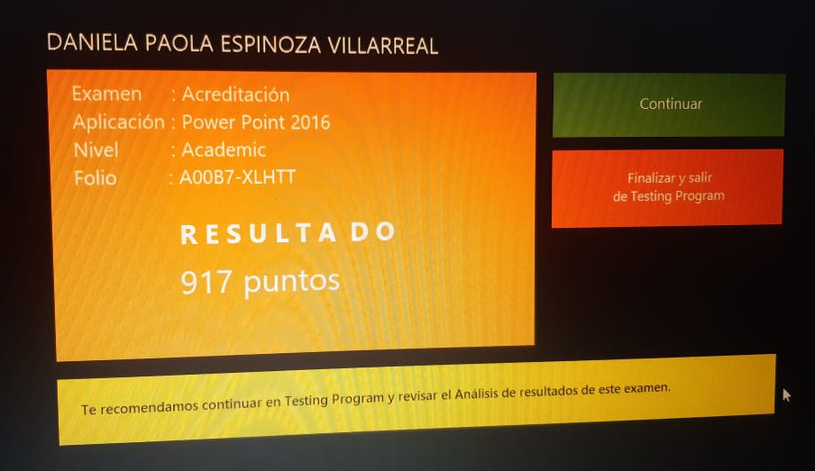
Evidencias de Resultados de Acreditación de Power Point

